Slide 1
Опорний заклад «Колківський ліцей»
Путівник селищем КОЛКИ
Виконав: Бобік Вячеслав Вікторович
учень 10 класу опорного закладу
«Колківський ліцей» Колківської селищної ради
Науковий керівник: Комаринська Ганна Володимирівна
вчитель опорного закладу «Колківський ліцей» Колківської селищної ради

Slide 2
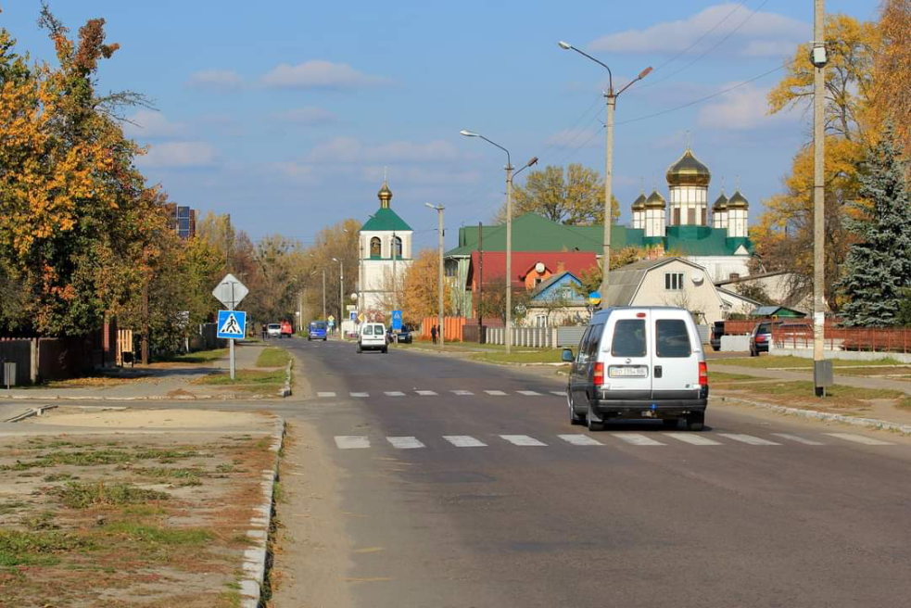
Новизна: Путівник знайомить з історією селища Колки та його визначними пам’ятками. Матеріал допоможе в проведенні екскурсій, експедицій, походів для учнів та подорожніх.
.

Slide 3
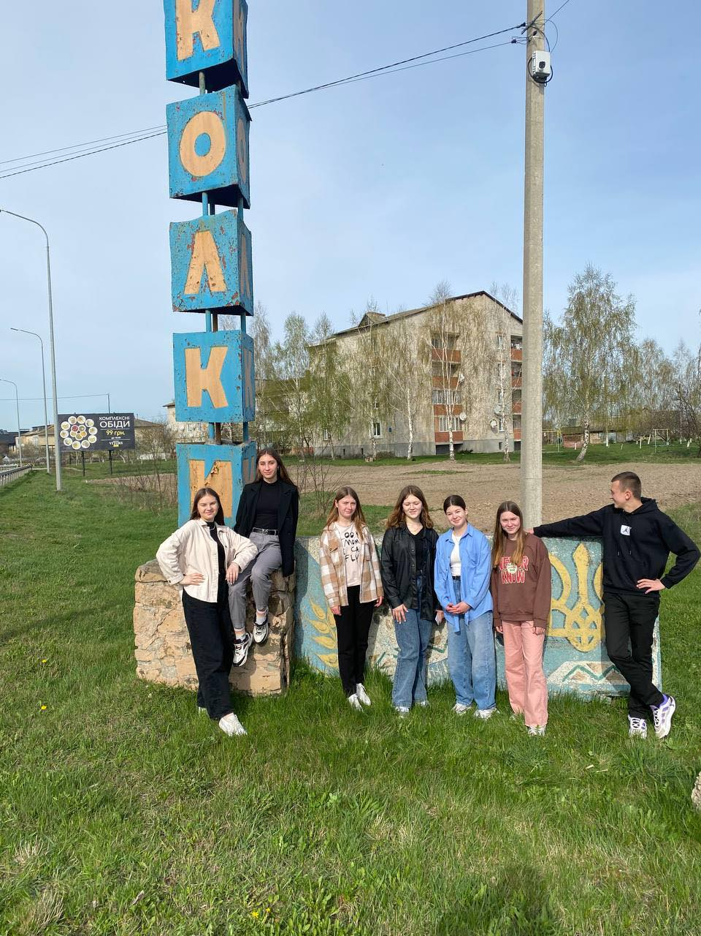
Мета: Створення екскурсійного маршруту селищем міського типу Колки. Завдання: 1. Зібрати цікаві факти про пам’ятки, місця, пов’язані з історичними подіями, із залученням свідчень та спогадів мешканців селища Колки. 2. Розробити екскурсійний маршрут з зупинками для мандрівників.

Slide 4
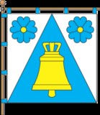
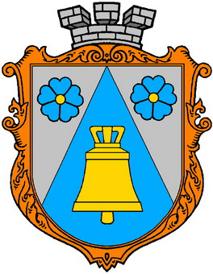
КОЛКИ - МІСТЕЧКО НАД СТИРОМ, БАГАТЕ СВОЄЮ ІСТОРІЄЮ.
Романів, Колок, Колки – містечко з багатовіковими традиціями, красивою природою та історичними пам’ятками.
Колки – одне із старовинних населених пунктів Волині. Територією селища протікають річки Рудка і Стир.
З кінця XVI століття, до початку XX — місто, до 1940 року — містечко.
Районний центр до 1960-х років.
Нині Колки – селище міського типу, розташоване на правому березі Стиру на шосейному шляху Луцьк – Любешів. Населення - 4,055 тис. чоловік.
Прапор
Герб

Slide 5
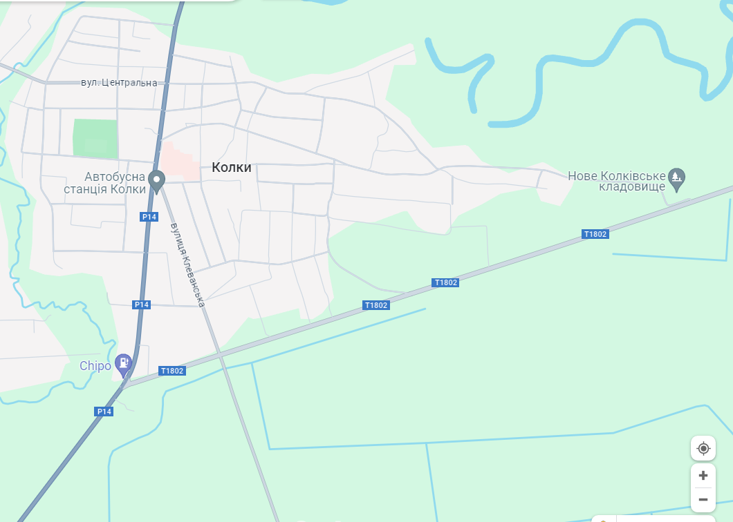
СХЕМА ЕКСКУРСІЙНОГО МАРШРУТУ
8
7
с. Розничі
5
6
3,4
9
Р.Стир
8
7
5
6
2
смт. Колки
3,4
9
2
1
1
На Вараш
На Луцьк
На Калинівку

Slide 6
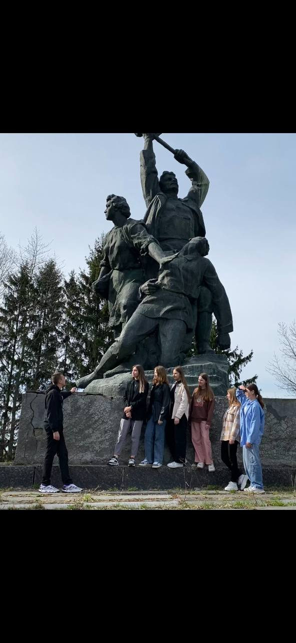
1. ПАМ’ЯТНИК НА МІСЦІ РОЗСТРІЛУ ПОЛЬСЬКОЮ ПОЛІЦІЄЮ КОЛКІВСЬКОЇ ПЕРШОТРАВНЕВОЇ ДЕМОНСТРАЦІЇ
За Ризьким мирним договором 1921 року західноукраїнські землі, в тому числі Колки, відійшли до складу Польщі. Умови життя колківчан були надзвичайно тяжкі. Доведені до відчаю українці влаштували акт непокори – демонстрацію проти польської влади. Вранці 1 травня майже 2000 жителів найближчих сіл вирушили до Колок, коли колона демонстрантів наблизилась до поліцейських, польська дефензива жорстоко розправилась з мирною демонстрацією: 20 чоловік було вбито, 50 чоловік поранено, 47 чоловік заарештовано і відправлено у в’язницю до Луцька. Вістка про цю трагедію, вчинену поляками, облетіла світ. У честь пам’яті загиблим учасникам першотравневої демонстрації, на місці розстрілу в 1975 році було встановлено пам’ятник.

Slide 7
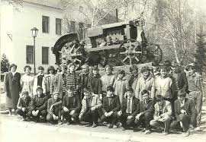
2. ПАМ'ЯТНИК НА ЧЕСТЬ ПЕРШИХ ТРАКТОРИСТІВ, ЯКІ ПРАЦЮВАЛИ НА ПОЛЯХ ВОЛИНІ
У 1939р. на Волинь прийшли радянські «визволителі», почалося створення колгоспів. Одразу з’явилася машинно-тракторна станція (МТС), яка спочатку облаштувалася в с. Чорторийськ, а потім переїхала в колишній районний центр – Колки. Під час війни, щоб трактор не дістався фашистам, Володимир Дубинович, Павло Мартинець та Янек Хорошкевич розібрали його і сховали частинами хто де міг. Після визволення Волині в 1944 році знову почала працювати МТС, тому згадали про закопаний «Універсал». Відкопали частини трактора і склали його з допомогою військових. На ньому ще понад 20 років працював Володимир Дубинович.
Нове життя йому дали в 1967 році, піднявши на п’єдестал біля центрального входу в тодішнє Колківське районне об’єднання «Сільгосптехніка»!
Зараз “ Універсалу” вже 85, а він іще досі з гордо піднятим кермом тримає свою варту в містечку.

Slide 8
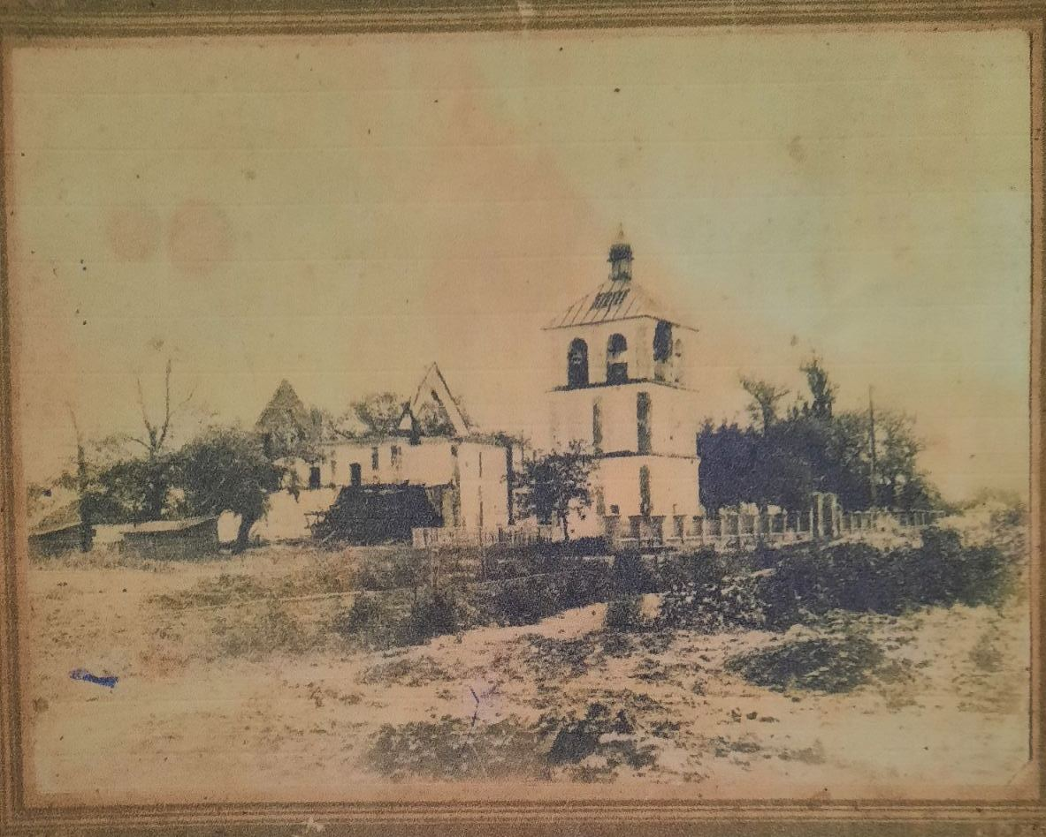
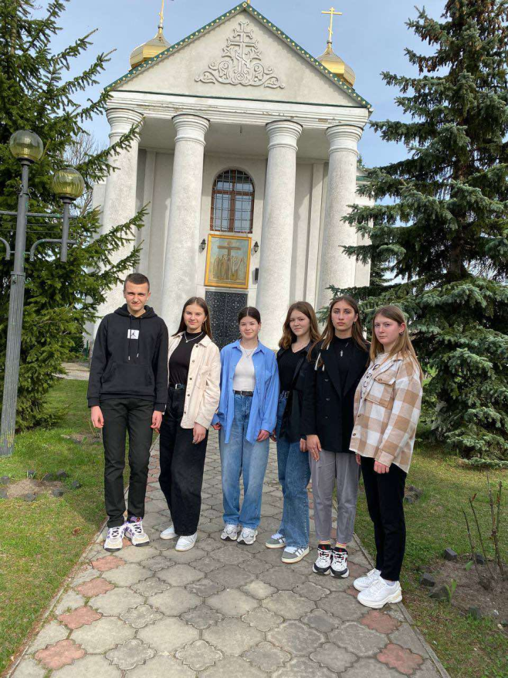
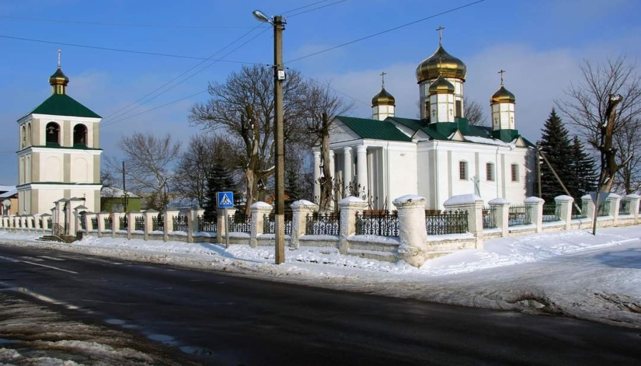
3. АНСАМБЛЬ ХРЕСТО-ВОЗДВИЖЕНСЬКОЇ ЦЕРКВИ
Ще 1782-го коштом парафіян у містечку Колки з’явилася дерев’яна церква, яка послужила жителям недовго – через 20 років вона згоріла. На її місці спочатку побудували каплицю, а згодом – 1825-го – парафіяни побудували нову церкву. Цього разу – з каменю та ще й із дзвіницею.
На початку нового століття церква переживала не найкращі часи. «Споруда храму дуже постраждала під час Першої світової війни, але стараннями парафіян і священика відбудована за період 1920-1925 рр. У міжвоєнний період та в часи Другої світової війни храм залишався діючим. Свідчення про це можна знайти в «Літописі УПА» тих років. розпочалася в 1962 р., коли його двері були зачинені богоборцями-атеїстами на сім довгих років, поки стараннями парафіян не було отримано дозвіл від влади на його функціонування.
За майже дві сотні років Хресто-Воздвиженський храм став невід’ємною частиною життя селища, де щонеділі та у великі свята жителі збираються, щоб прославити Бога та знайти душевний спокій. Це є пам'ятка архітектури місцевого значення.
КОЛКІВСЬКИЙ ХРЕСТО-ВОЗДВИЖЕНСЬКИЙ ХРАМ У 1916 РОЦІ

Slide 9
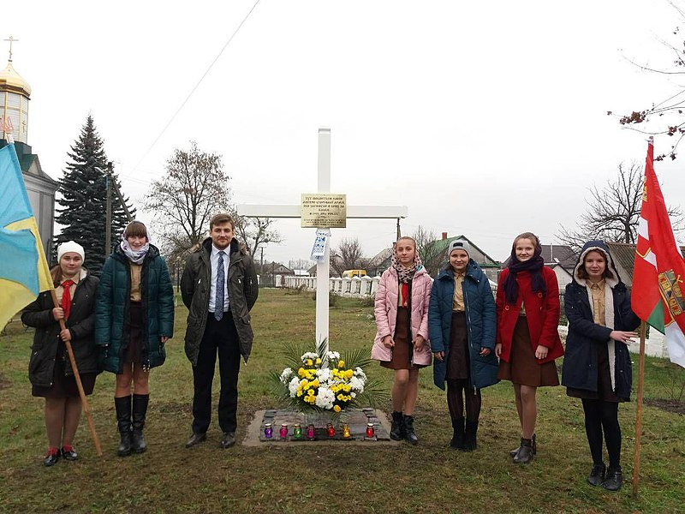
4. ХРЕСТ ЗАГИБЛИМ АВСТРО-УГОРСЬКИМ ВОЇНАМ
11 листопада 2018 року колківчани вшановували 100-річчя пам’яті завершення Першої світової війни. На цвинтарі Хресто-Воздвиженського храму був встановлений пам’ятний хрест загиблим австро-угорським воїнам, які загинули в роки війни, та поховані біля храму. Про це поховання довгий час нікому не було відомо. Але останнім часом з появою документів тих часів стало зрозуміло, що на території храму з правої сторони було велике поховання. Воно було друге, найбільше за розміром, поховань воїнів Троїстого союзу (після Костюхнівки, де поховані польські легіони). Розглядаючи старі, вицвілі від часу фотографії, читаючи оперативні довідки штабів, ми стаємо очевидцями того далекого тяжкого часу. Тому нам потрібно віддавати належну шану всім воїнам, які невинно загинули на фронтах, кому випала нелегка доля бути в полоні і не повернутися до рідної домівки, тим, хто помер на чужині.

Slide 10
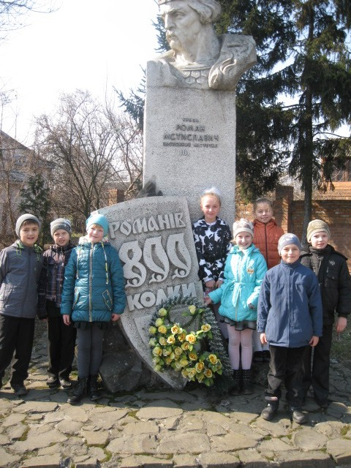
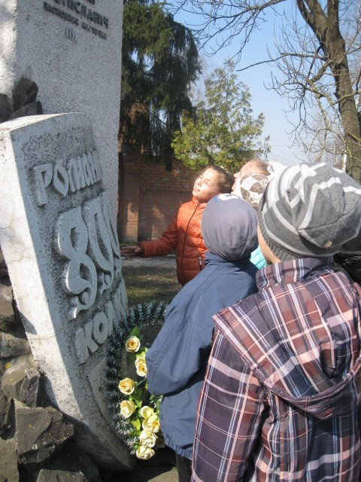
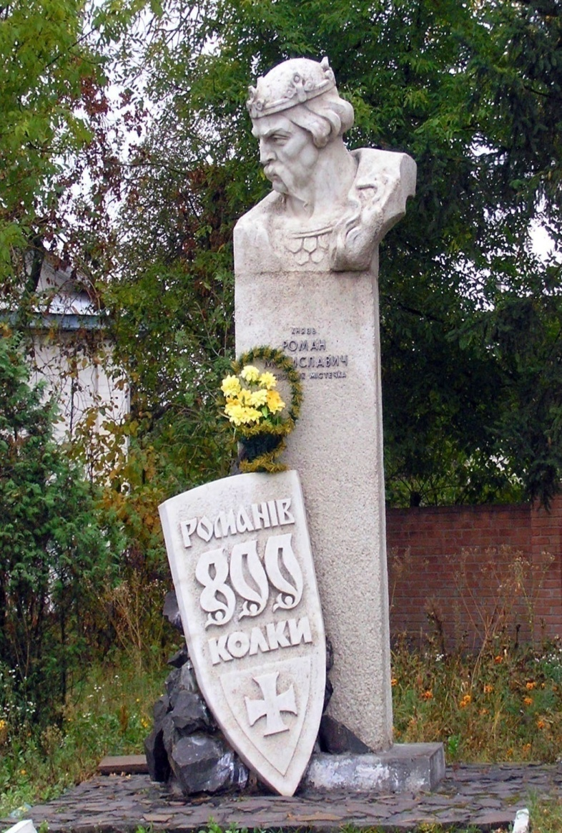
5. ПАМ'ЯТНИЙ ЗНАК 800-РІЧЧЮ ЗАСНУВАННЯ СЕЛИЩА
З історичних та археологічних джерел, топоніміки місцевості дізнаємось, що Колки мало свого попередника - княже містечко Романів, розташоване на схід від сучасного селища. Романів виводить свою назву від імені його засновника – волинського князя Романа Мстиславовича, могутнього володаря Галицько-Волинської держави.
У 1997 році на честь 800-річчя Колок у центрі селища був відкритий пам'ятник засновнику містечка — князю Роману Мстиславичу

Slide 11
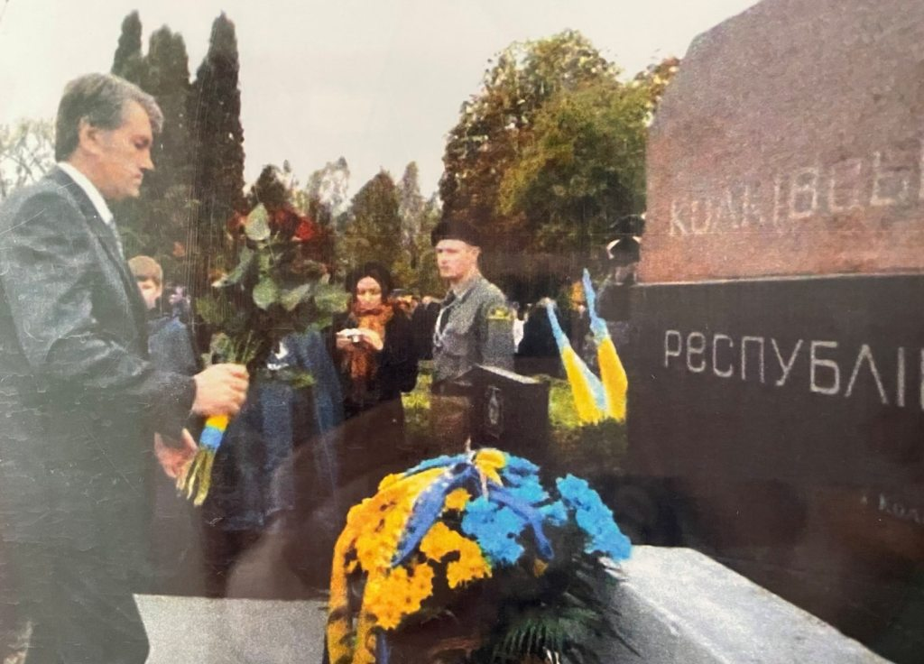
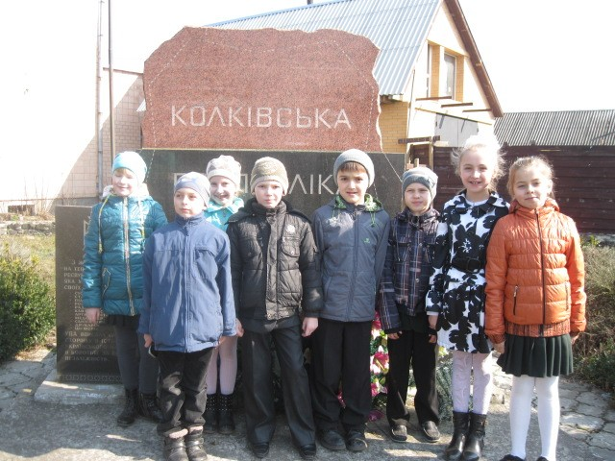
6. ПАМ'ЯТНА СТЕЛА «КОЛКІВСЬКА РЕСПУБЛІКА»
У 1998 році на честь 55-ї річниці утворення Колківської республіки у Колках встановлено пам'ятний знак «Колківська республіка». Історія Колківської республіки бере свій початок з буремних років Другої світової війни, коли у глибокому німецькому тилу з березня по листопад 1943 року майже на двох тисячах квадратних кілометрів з’явився острівець вільної Української самостійної держави. Тут дислокувався штаб Клима Савура – командувача групою «УПА – Північ». У вересні – жовтні 1943 року вояки Колківської республіки провели 47 боїв з окупантами, знищили 1,5 тисяч німецьких солдатів та офіцерів.
4 листопада 1943 року німецькі війська при підтримці авіації спалили Колки і вбили майже півтисячі людей. Невелика кількість уцілілих повстанців перенесла свій штаб у сусіднє село Комарове. По-різному склалася доля оборонців Колківської республіки. Багато з них зі зброєю в руках боролися до останнього подиху.
Колківська республіка – унікальне явище в історії боротьби за свою незалежність. В знак належної подяки та хвали героям краю в селищі відкрита стелла «Колківська республіка».

Slide 12
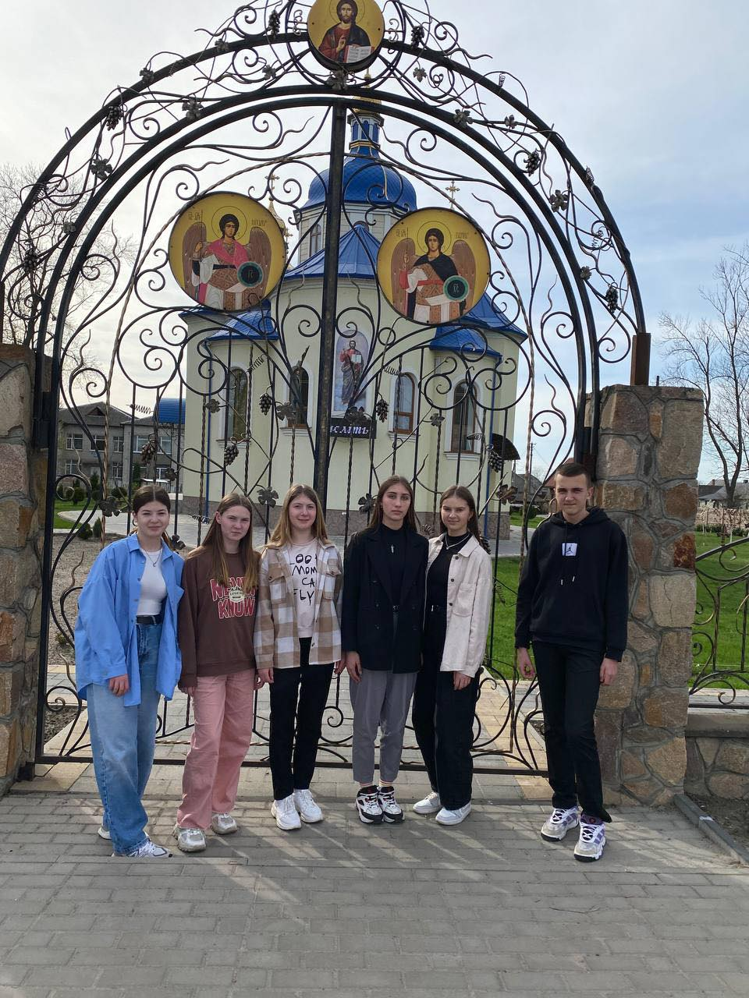
7. ХРАМ СВЯТИТЕЛЯ МИКОЛАЯ-ЧУДОТВОРЦЯ
28 серпня 2002 року було засновано та зареєстровано Свято-Миколаївську громаду Української Православної Церкви Київського Патріархату. Богослужіння та таїнства звершувались більше 10-ти років в приміщенні колишнього дитячого садочка
Від заснування громади до сьогодні - настоятель протоієрей Андрій Закидальський

Slide 13
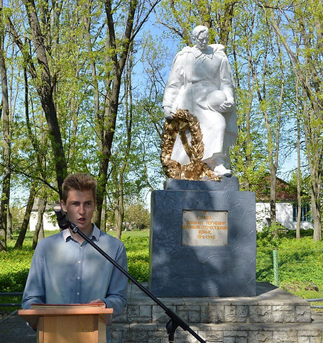
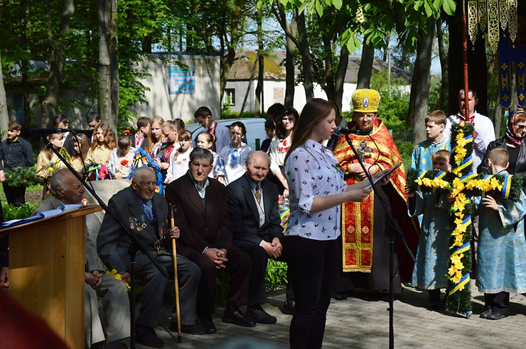
8. БРАТСЬКА МОГИЛА ЗАГИБЛИМ ВОЇНАМ ТА ОДНОСЕЛЬЧАНАМ
Жорстокого терору зазнало населення під час окупації в роки Другої світової війни. Проте колківчани не мирилися з сваволею гітлерівців. Вони боролися, йшли в партизанські загони, в лави Червоної Армії, в загони УПА.
В честь пам’яті полеглим за Батьківщину було відкрито пам’ятник та братську могилу на яких викарбувані імена загиблих колківчан.
Щороку ми вшановуємо пам’ять полеглих у роки Другої світової війни.
Нехай вічною буде слава тим, хто загинув за нашу рідну землю.

Slide 14
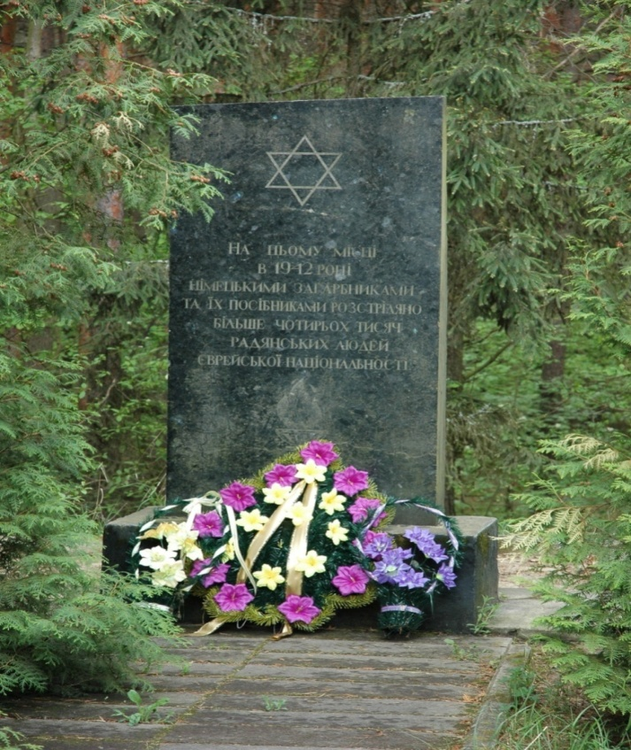
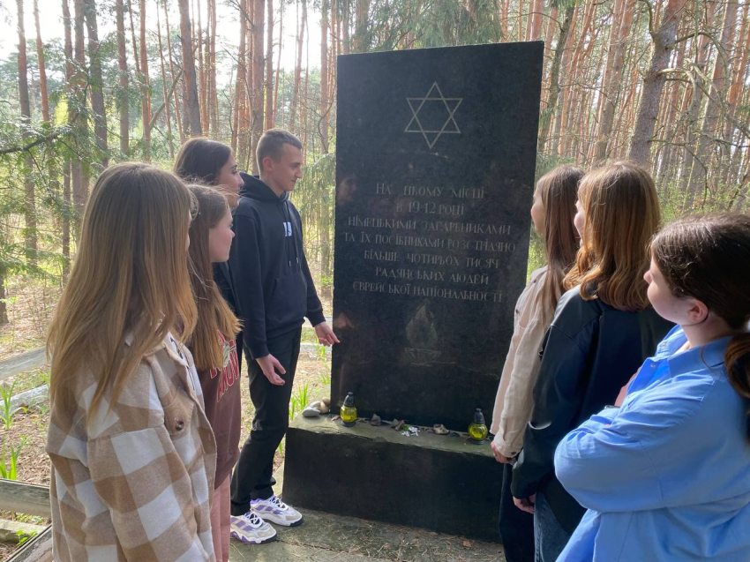
9. МОГИЛА РОЗСТРІЛЯНИХ ЄВРЕЇВ
Нацистська окупація, що замінила 1941 року комуністичну, принесла масовий геноцид єврейському населенню містечка, а пізніше й українському. Після захоплення німецько–фашистськими окупантами Колок було створено гетто, до якого, крім місцевих мешканців, помістили і жителів єврейської національності з навколишніх сіл. Перший розстріл 40 євреїв – активістів разом з комуністом Будецьким відбувся у 1941 році в районі Кривий ліс. На протязі 1941- 42 років тут було розстріляно 4 тисячі людей єврейської національності. Історія колківського геноциду – це одна із сторінок багатомільйонного винищення євреїв німецькими окупантами.
У 1992 р на місці розстрілу був відкритий пам’ятник в знак шани невинно вбитих євреїв.

Slide 15
ВИСНОВКИ
Минуле – це вже історія, її не перепишеш, але слід добре вивчити щоб не помилитись ні сьогодні, ні завтра. Історія Колок повинна стати нам і нашим нащадкам дороговказом у майбутнє. Адже чим більше ми будемо знати про своє минуле, тим багатшою буде наша пам'ять, сильнішою національна свідомість і тим обізнаними ми будемо.
За матеріалами екскурсійного маршруту було проведено 6 екскурсій для подорожніх та 10 - для учнів шкіл. Гості селища отримали багато хороших вражень.
Зібрана інформація виховує почуття національної гордості, любові до рідного краю, сприяє інтересу до вивчення історії.

